Slide 1
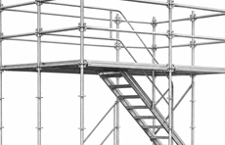
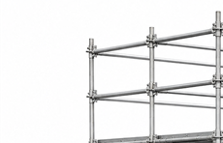
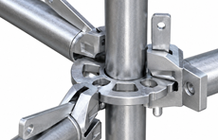
A-44 / TV-01
Assessment recognition board
Ishchi ploshchadku po nastilu.
Nastil = rabota. Rigel = zhestkost. Uzel = fiksatsiya.
Q-07: chto dayot ploshchadku?
Nastil / ploshchadka
Rigel / zhestkost
Klinovoy uzel / fiksatsiya
Na nemu stoyat i rabotayut.
Derzhit zhestkost.
Fiksiruet соединение.
Q-07
Ne putay nastil, rigel i uzel.
Montazhnik lesov | Assessment visual build draft
TV anchor / QA slot

Slide 2
A-45 / TV-02
Assessment intake compare-card
Prover elementy do sborki. Brak ne ispolzuy.
Reshenie prostoe: v rabotu ili v brak.
Do sborki: chto godno, chto v brak?
GOOD
NO-GO
Godno v sborku
Ne godno v sborku
odin proizvoditel
deformatsiya ili iskrivlenie
otbor do starta
komplekt po PPR ili tekhkarte
nekomplektnyy ili povrezhdennyy uzel
detali bez deformatsiy i treshchin
srazu vyvesti iz sborki
ne v naval, a rassortirovanno
Etalon proverki pered sborkoy
Ne 'pochti godno'. Srazu v brak.
Q-08
Defekt ili nekomplektnost = srazu v brak.
Montazhnik lesov | Assessment visual build draft
TV anchor / QA slot

Slide 3
A-46 / TV-03
Assessment working tier compare-board
Ярус готов только при полном настиле и безопасном доступе
Signal prostoy: gotov ili stop.
Q-16: kakoy yarus ne gotov?
ALLOWED
BLOCKED
Yarus gotov
Yarus ne gotov
polnyy nastil
nepolnyy nastil ili razryv
bezopasnyy dostup
net bezopasnogo dostupa
zashchitnyy kontur na meste
do ustraneniya rabotu ne nachinat
Potom mozhno rabotat
Odin priznak = stop
blocked signal = srazu stop
Montazhnik lesov | Assessment visual build draft
TV anchor / QA slot

Slide 4
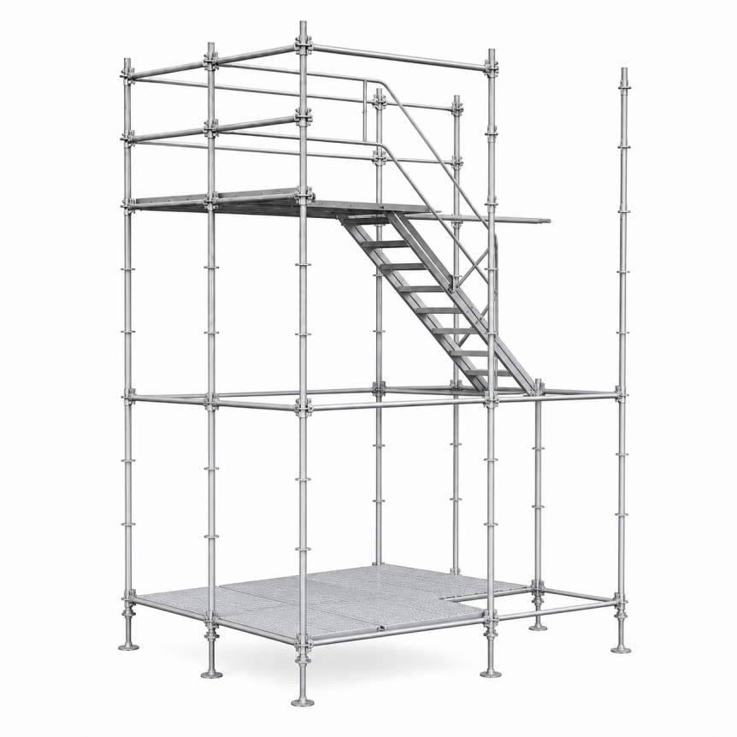
A-47 / TV-04
Assessment hazard board
Red flag = stop. Ne obsuzhday, a ostanovi.
Na foto dolzhny schityvatsya vse opasnye oshibki.
Q-21: kakie oshibki trebuut stopa?
СТОП
net bezopasnogo dostupa
snizu net diagonaley
vtoroy yarus s nepolnym nastilom
naverkhu net bokovogo ograzhdeniya
Lyuboy iz etikh priznakov = stop.
Montazhnik lesov | Assessment visual build draft
TV anchor / QA slot

Slide 5
A-48 / TV-05
Assessment demolition sequence board
Demontazh = poryadok. Ne razbiray kak popalo.
Zona pod kontrolem. Bez sbrosa vniz.
Q-22: kakaya logika demontazha pravilnaya?
1
Kontrol zony
2
Poryadok
3
Bez sbrosa vniz
4
Stop pri riske
Snachala zakroy zonu vnizu.
Razbiray po poryadku.
Ne sbrasyvay element vniz.
Risk neyasen - ostanovi rabotu.
NO-GO
Tak nelzya: sbros vniz bez kontrolya.
Montazhnik lesov | Assessment visual build draft
TV anchor / QA slot

